Slide 1
Зірка Захаріївна
Мензатюк
(21 жовтня 1954 р.)
Лауреат літературних премій
імені Наталі Забіли (2005),
імені Лесі Українки (2007),
Міжнародного літературного конкурсу в США (2002)

Slide 2
Захоплива мандрівка замками України
разом з родиною Наталочки Руснак,
переплетення містики і реальності,
сучасного і минулого

Slide 3
Подорожуємо
разом із героями повісті
«Таємниця
козацької шаблі»
рідною Україною, таємничою і романтичною

Slide 4
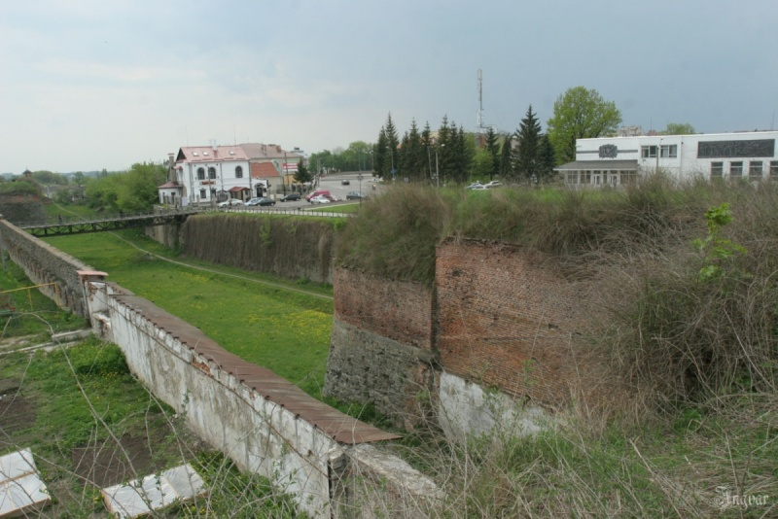
Замковий комплекс у Дубні зведений у 1492 році
князем Костянтином Острозьким

Slide 5
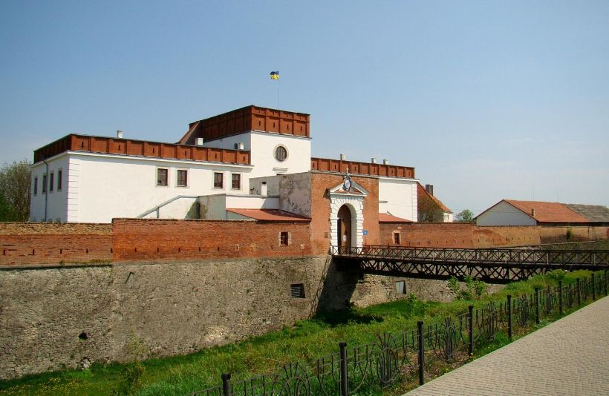
Підйомний міст і в'їзна брама ,
на якій зберігся герб князів Острозьких

Slide 6
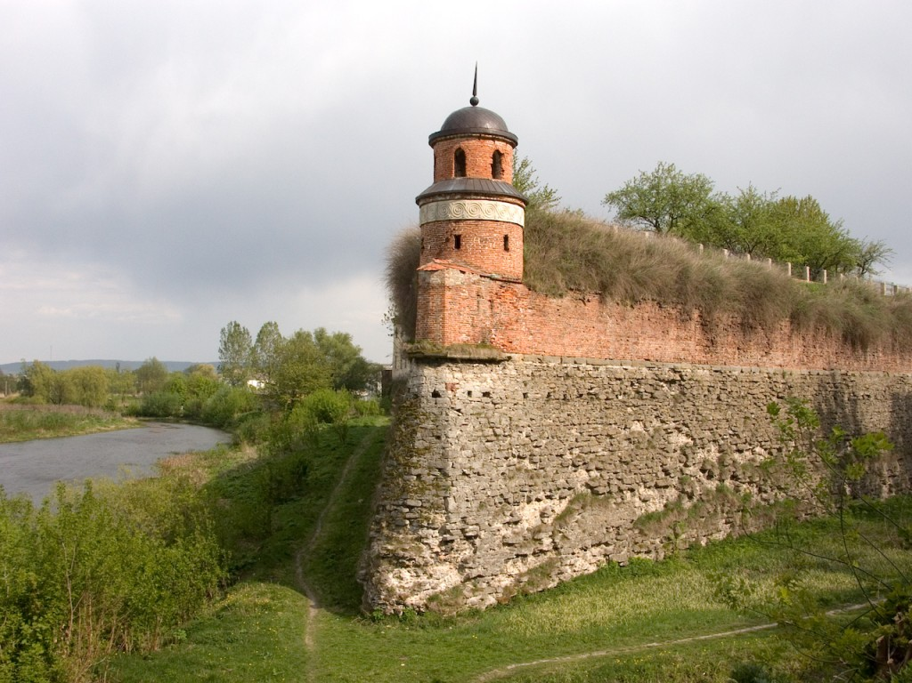
Тараканівський форт формою нагадує
ромб і охоплює майже 4 га

Slide 7
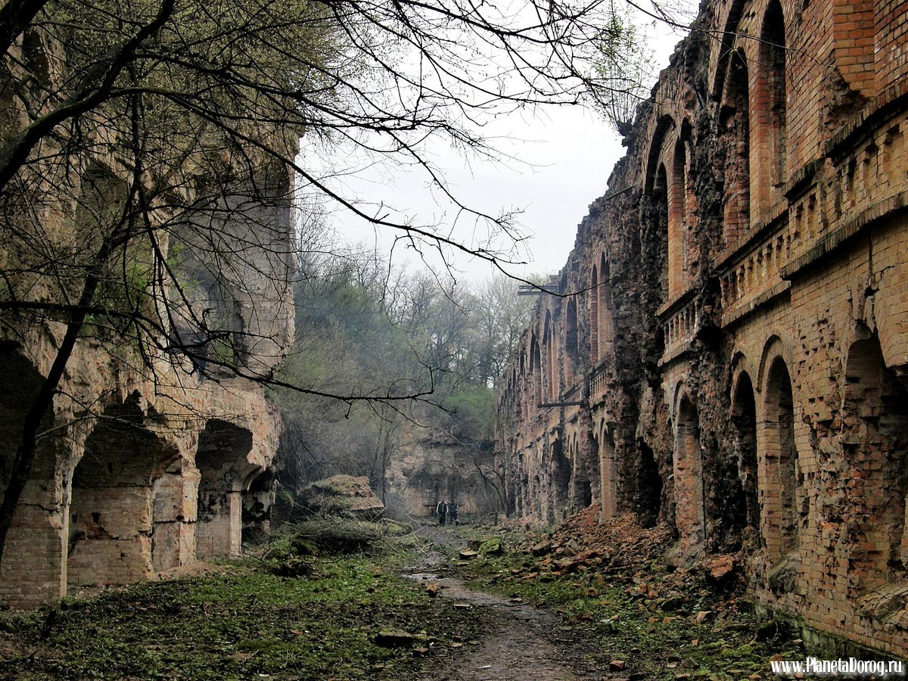
Форт має 2 надземні і декілька підземних рівнів з численними підземними ходами,
вентиляційними шахтами, арками з каменю

Slide 8
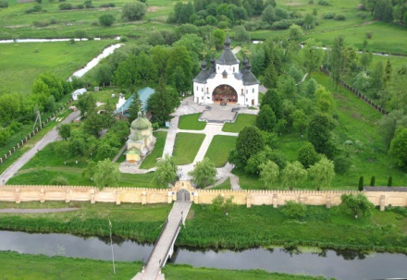
Козацькі могили - національний
історико-меморіальний заповідник
«Поле Берестейської битви»

Slide 9
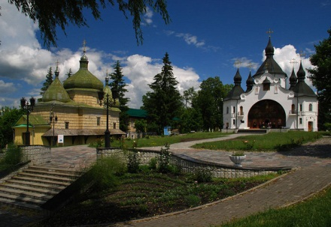
Дерев'яна церква
св.Михайла, перенесена
на острів Журавлиха
у 1912 році
Собор св. Георгія,
в підземеллях якого
зберігаються останки козаків,
що загинули в бою

Slide 10
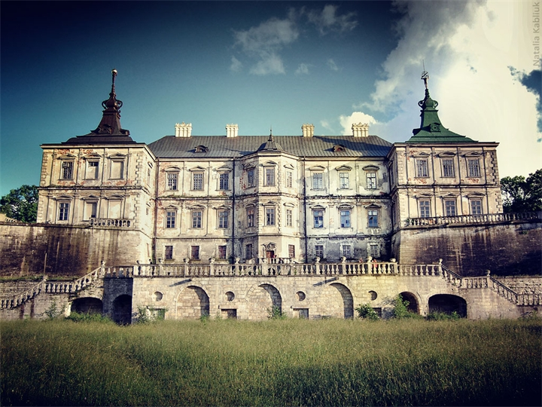
Підгорецький замок збудований у 1635-1640 роках
на замовлення коронного гетьмана Речі Посполитої
Станіслава Конєцпольского

Slide 11
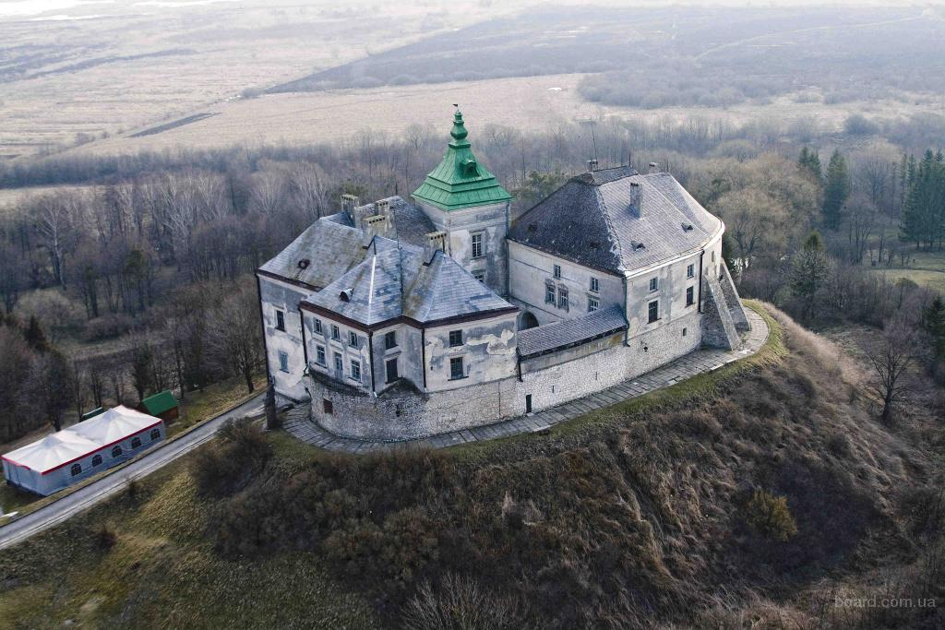
Олеський замок - один з найстаріших у Європі,
відроджений з цілковитої руїни. Тут народився майбутній король Речі Посполитої Ян ІІІ Собеський

Slide 12
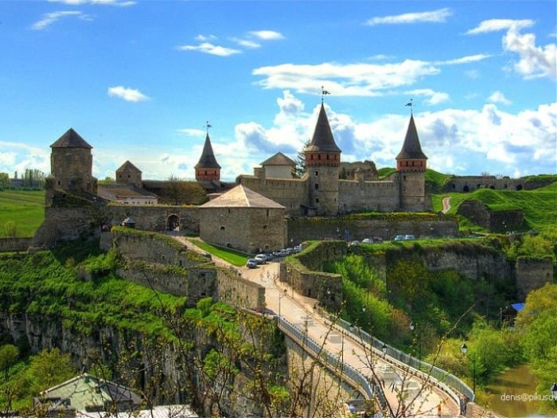
Перші згадки про Кам’янець-Подільську фортецю
датовані ХІІ століттям. До її складу входять 11 веж,
кожна з яких має свою назву й історію

Slide 13
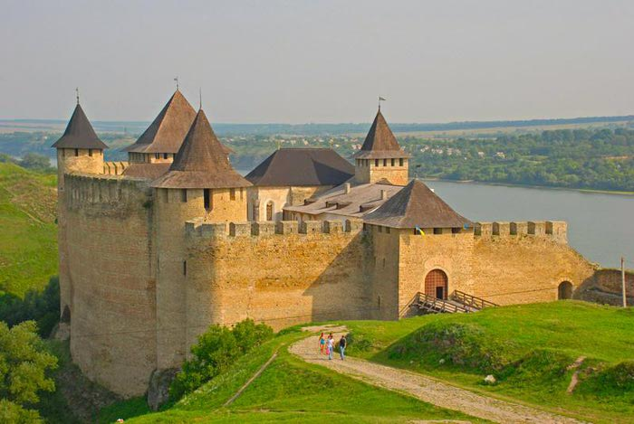
Хотинську фортецю збудовано з ініціативи
князя Володимира Великого.
Висота мурів-45 м, товщина- до 5 м

Slide 14
Чи доводилося Вам
бувати у цих місцях?
У якому з них
Ви найбільше
хотіли б побувати?

